Slide 1
大規模OSS開発における不具合修正時間の短縮化を目的としたバグトリアージ手法
情報処理学会論文誌 Vol.56 No.2 1-12(Feb. 2015)
柏 祐太郎 大平 雅雄 阿萬 裕久 亀井 靖高

Slide 2
背景
バグトリアージ
  重要度や優先度を設定し、開発者に修正タスクを割り当てること
バグトリアージを支援する研究が盛ん
既存手法は一部の開発者にタスクが集中する傾向
→開発者のタスク量に制約条件を課し、タスク割り当てを最適化
Notes:
個々の不具合に対して確実かつ迅速に修正できる開発者を推薦することを目的
不具合修正の難易度や手間を考慮していない
プロジェクト全体としての不具合修正活動の効率化を目指す

Slide 3
Research Question
RQ1：既存手法は、特定の開発者への負荷を集中させる傾向
があるか？提案手法ではその問題を緩和できるか
RQ2：提案手法は、プロジェクト全体の不具合修正時間の短縮
化に寄与するか？
RQ3:提案手法で用いる各種設定が、タスク割り当ての最適化
にどのように寄与するか？
  開発者の適正（プリファレンス）と上限の有無で4つのモデルを構築
Notes:
代表的な既存のバグトリアージ手法を用いて既存手法が一部の開発者にタスクを集中して割り当てる可能性があることを確かめる
また提案手法を用いることでタスク集中を緩和できることを確かめる
0-1整数計画法に基づくタスク割り当ての最適化によりプロジェクト全体として効率化できることを示す

Slide 4
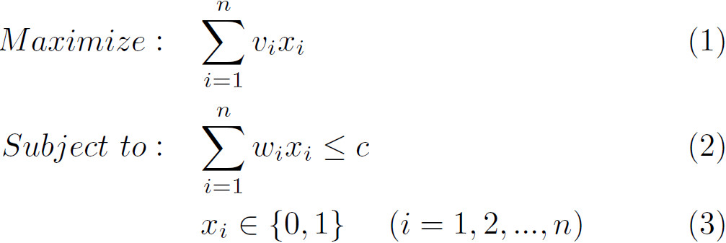
提案手法
不具合と開発者の組み合わせをナップサック問題と見なす
→0-1整数計画法を用いて解を求める
v_{i}:利得
w_{i}:重み
x_{i}:目的変数
c:最大重量
Notes:
ナップサック：プロジェクト全体の修正能力の上限
アイテム：不具合
重み：不具合の守勢時間
利得：開発者のプリファレンス
目的変数：０選択しない 1選択する
目的関数 制約条件

Slide 5
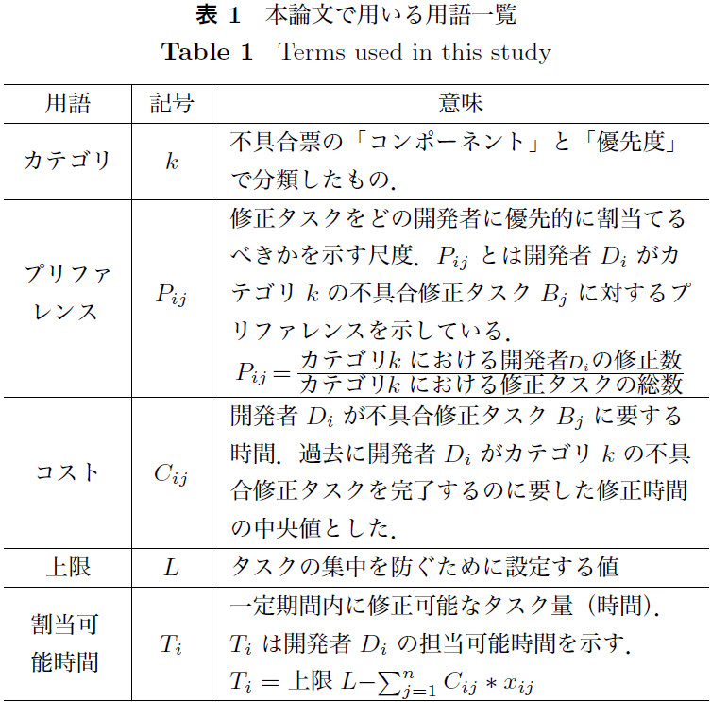
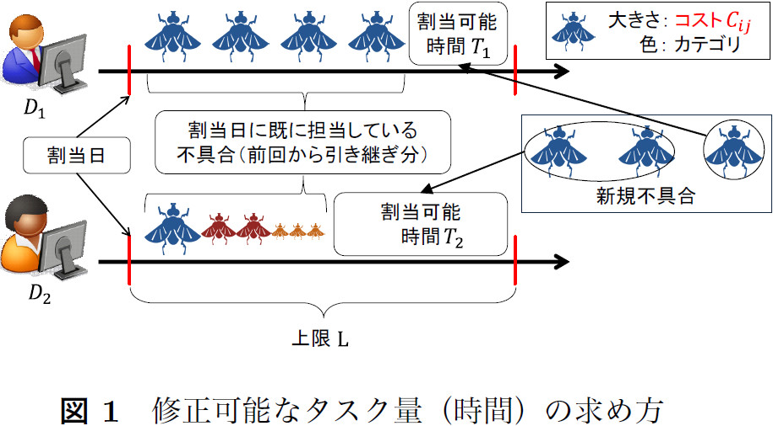
用語定義
本実験は上限固定

Slide 6
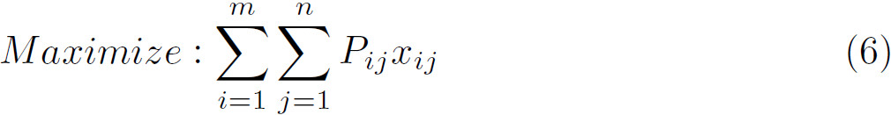
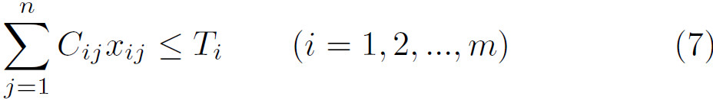
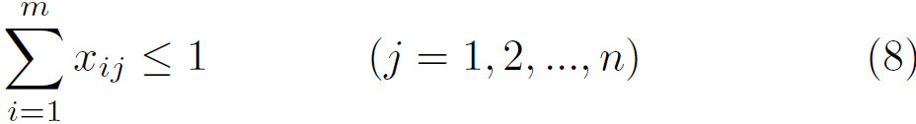
定式化
本研究での目的変数、目的関数、制約条件の定義

Slide 7
提案手法の適用手順
パラメータの設定
プリファレンスとコストの算出
割り当て待ち不具合の追加
0-1整数計画法の適用
T_{i}の更新
次の割当日に進む（T_{i}をn日増やす）
以下②～⑥の繰り返し
Notes:
n：本論文では提案手法利用者が任意に決定できる自然数

Slide 8
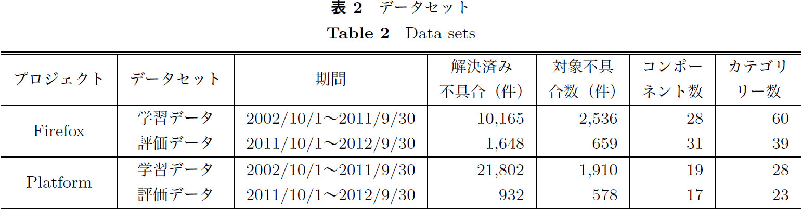
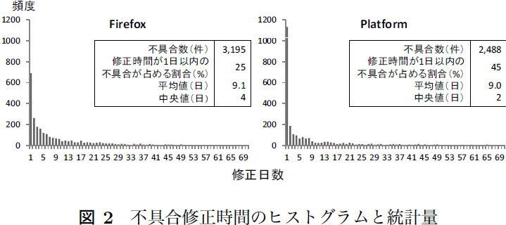
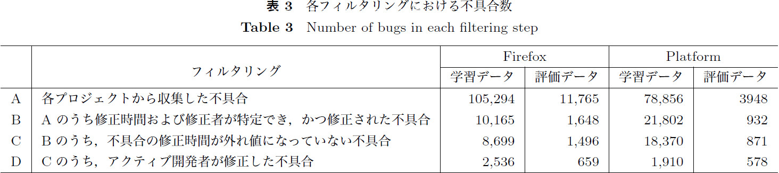
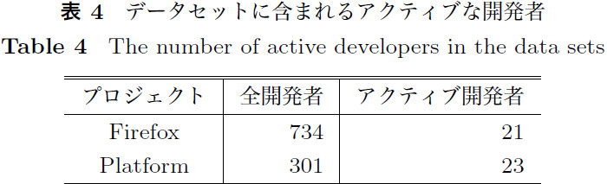
ケーススタディ
Firefox、Platformを対象に提案手法と既存手法を比較
Notes:
開発者は比較的短期間でプロジェクトを去る また全ての開発者が活発に不具合修正しているわけではない
評価データの最初の日を基準として、半年以内に6回以上

Slide 9
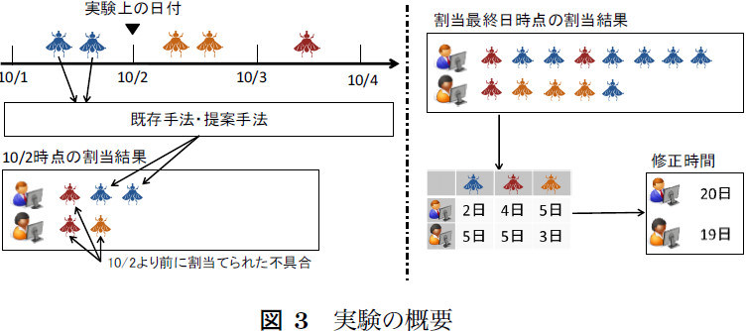
実験の手順
実験上の日付を用意し、不具合報告を再現
  本実験では365日分の割り当てを行う
修正時間の算出
Firefox：L=10、Platform：L=9、n=1日
Notes:
実際に修正した開発者に割り当てられなかった場合はコストCijを実験上の修正時間として使用

Slide 10
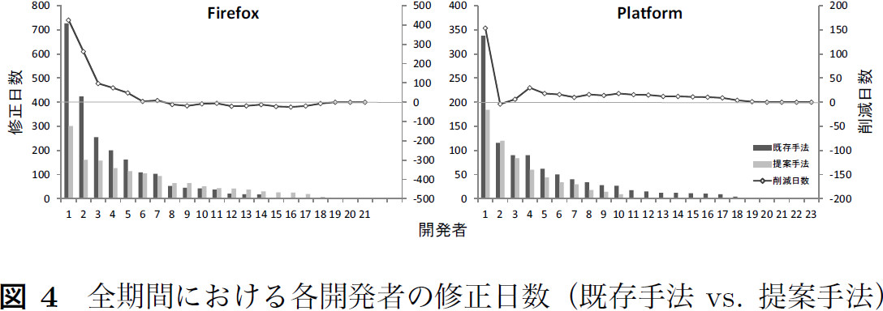
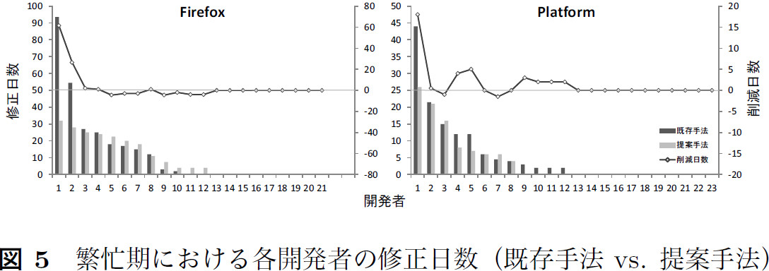
実験結果：RQ1
一部の開発者へタスクが集中するのを緩和できるといえる
Notes:
不具合報告の最も多かった月（繁忙期）
上：fire2名オーバー plat1名ギリオーバー
下：fire2名オーバー plat1名オーバー

Slide 11
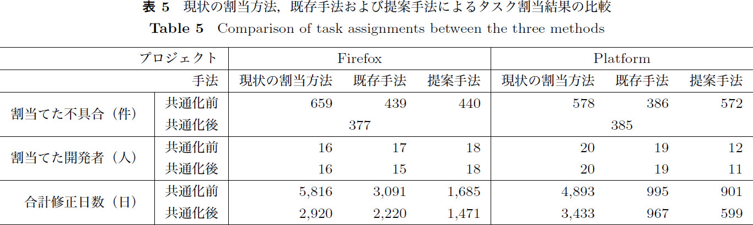
実験結果：RQ2
Firefoxは現状の割当に比べ５０％、既存手法に比べ３４％削減
Platformは既存手法に比べ３８％削減
Notes:
３つの方法で共通して割り当てたタスクのみにした結果

Slide 12
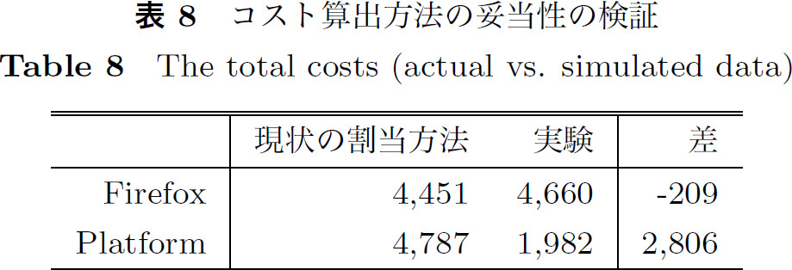
修正時間算出方法の妥当性
Firefoxは約４％の誤差
Platformは誤差が大きい
  RQ2で現状の割当方法との比較は計測不能
Notes:
現状の割り当て方法で実際に要した不具合修正時間の合計と
現状の割り当て方法で割当てられた修正タスクを提案手法の修正時間算出方法で求めた不具合修正時間の合計

Slide 13
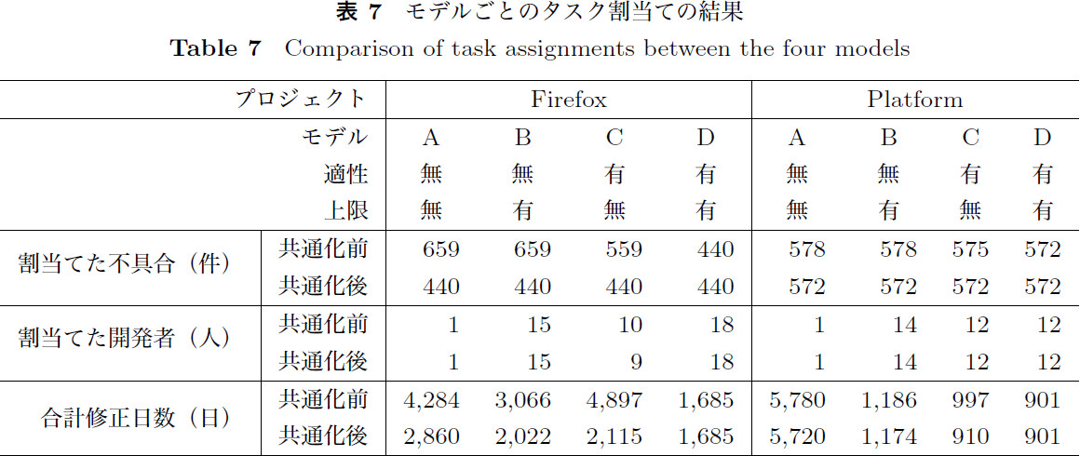
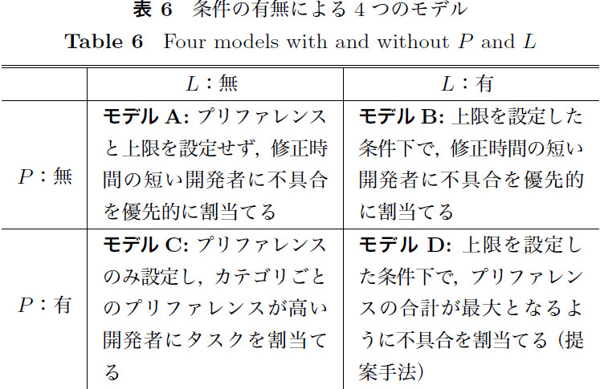
実験結果：RQ3
AとB：タスク割り当てを分散させる効果がある
AとC：タスク割り当てを分散させる効果がある
BとD：上限が先に設定している場合、必ずしも有効ではない
CとD：プリファレンスを設定した上で上限を設定することは有効な可能性がある
Notes:
それぞれの比較からどう寄与したのか議論
CとD

Slide 14
まとめ
提案手法について以下の3つの効果が確認できた
特定の開発者へタスクが集中する問題を緩和できる
現状のタスク割当方法に比べFirefoxでは５０％(Platformでは誤差が大きすぎるため計測不能)、既存手法に比べFirefoxでは３４％、Platformでは３８％不具合修正時間を削減できる
プリファレンスと上限が、タスクの分散効果に同程度寄与する

